Slide 1




ΤΕΧΝΟΛΟΓΙΕΣ ΠΡΟΣΤΑΣΙΑΣ ΔΕΔΟΜΕΝΩΝ ΚΑΙ ΙΔΙΩΤΙΚΟΤΗΤΑΣ ΓΙΑ ΤΗΝ ΕΝΕΡΓΕΙΑ
CSP005_S_E
ΣΕΤ ΔΙΑΦΑΝΕΙΏΝ #10: GDPR: Γενική ανάλυση
Παρουσίαση από:
ΑΝΤΩΝΙΟΣ ΝΤΙΜΠ

Slide 2


Slide 3

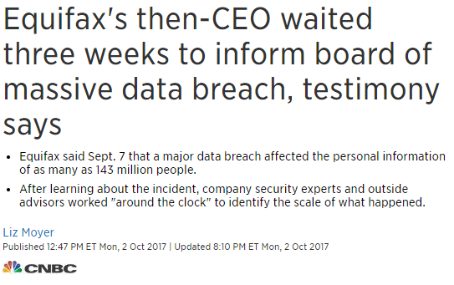

Πάνω από 3 εκατομμύρια αρχεία δεδομένων χάνονται ή κλέβονται κάθε μέρα*
Το 98% των εφαρμογών cloud δεν είναι έτοιμες για GDPR**
Νέες τεχνολογίες, νέοι κίνδυνοι & νέες ευκαιρίες!
Αποτελέσματα έρευνας GDPR Νοέμβριος 2017
Η Uber πλήρωσε χάκερς για να διαγράψουν κλεμμένα δεδομένα 57 εκατομμυρίων ατόμων.
Ο τότε CEO της Equifax καθυστέρησε τρεις εβδομάδες να ενημερώσει το διοικητικό συμβούλιο για μεγάλη διαρροή δεδομένων 143 εκατομμυρίων ατόμων.
Η Ashley Madison συμφώνησε να πληρώσει 11,2 εκατομμύρια δολάρια σε θύματα διαρροής δεδομένων.
1

Slide 4
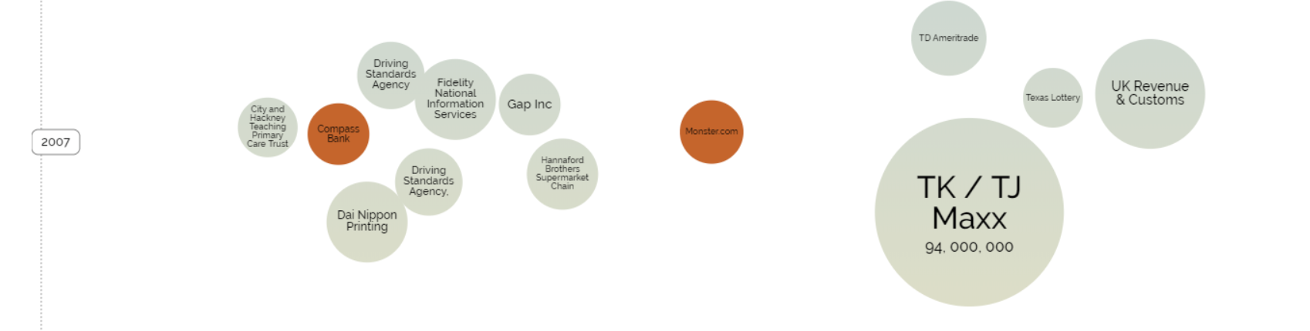
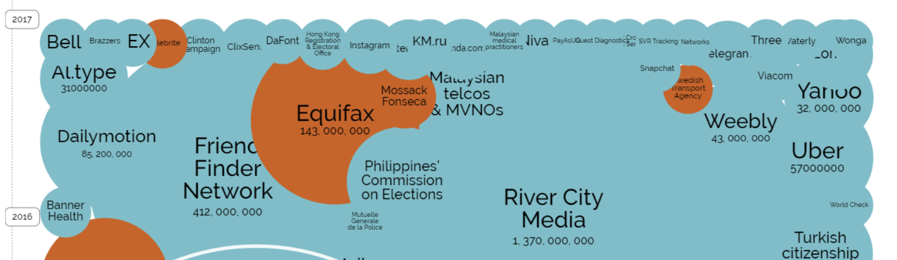
2

Slide 5
DPA ΕΝΑΝΤΊΟΝ GDPR
Νόμος περί προστασίας δεδομένων (DPA) | Γενικός κανονισμός για την προστασία δεδομένων
Ισχύει για το Ηνωμένο Βασίλειο | Ισχύει για ολόκληρη την ΕΕ και για κάθε παγκόσμια εταιρεία που κατέχει δεδομένα πολιτών της ΕΕ
Επιβάλλεται από το Γραφείο του Επιτρόπου Πληροφοριών (ICO) | Η συμμόρφωση θα παρακολουθείται από μια εποπτική αρχή σε κάθε χώρα
Δεν χρειάζεται καμία επιχείρηση να έχει αποκλειστικό DPO | Ο DPO είναι υποχρεωτικός για ορισμένες επιχειρήσεις
Τα αιτήματα πρόσβασης υποκειμένων είναι 10 £ ανά συναλλαγή και πρέπει να είναι εντός 40 ημερών | Δωρεάν και πρέπει να είναι εντός 30 ημερών
Οι κοινοποιήσεις παραβιάσεων δεν είναι υποχρεωτικές για τους περισσότερους οργανισμούς | Υποχρεωτικό και πρέπει να είναι εντός 72 ωρών
Δεν απαιτείται από έναν οργανισμό να αφαιρεί όλα τα δεδομένα που κατέχει για ένα άτομο | Το άτομο θα έχει «Δικαίωμα διαγραφής - το οποίο περιλαμβάνει όλα τα δεδομένα, συμπεριλαμβανομένων των αρχείων ιστού, με όλες τις πληροφορίες να διαγράφονται οριστικά
Η εκτίμηση επιπτώσεων στην ιδιωτική ζωή δεν αποτελεί νομική απαίτηση | Οι ΕΑ θα είναι υποχρεωτικές και πρέπει να διενεργούνται όταν υπάρχει υψηλός κίνδυνος για τις ελευθερίες του ατόμου
Η συλλογή δεδομένων δεν απαιτεί απαραιτήτως δικαίωμα προαιρετικής συμμετοχής βάσει του ισχύοντος νόμου περί προστασίας δεδομένων. | Το άτομο πρέπει να δηλώσει συμμετοχή. Πρέπει να υπάρχουν σαφείς ειδοποιήσεις απορρήτου. Οι ανακοινώσεις αυτές πρέπει να είναι συνοπτικές και διαφανείς
Καλυπτόμενα προσωπικά δεδομένα και ευαίσθητα δεδομένα. | Τώρα περιλαμβάνει επίσης ηλεκτρονικά αναγνωριστικά, δεδομένα τοποθεσίας και γενικά δεδομένα.
Μέγιστο πρόστιμο £ 500,000 | Μέγιστο πρόστιμο 4% του ετήσιου κύκλου εργασιών ή 20 εκατομμύρια ευρώ (όποιο είναι μεγαλύτερο).
Η ευθύνη βαρύνει τον υπεύθυνο επεξεργασίας δεδομένων | Η ευθύνη βαρύνει τόσο τον υπεύθυνο επεξεργασίας όσο και τον εκτελούντα την επεξεργασία, ενώ ο υπεύθυνος επεξεργασίας μπορεί να ζητήσει αποζημίωση από τον εκτελούντα την επεξεργασία
Δεν απαιτείται γονική συναίνεση για ανηλίκους | Η γονική συναίνεση απαιτείται πλέον για τους ανηλίκους
3

Slide 6
Δώστε πίσω τον έλεγχο στους πολίτες και τους κατοίκους των προσωπικών τους δεδομένων.
Απλούστευση του ρυθμιστικού περιβάλλοντος με την ενοποίηση των κανονισμών σε ολόκληρη την ΕΕ.
Επικαιροποίηση της οδηγίας του 1995 για την προστασία των δεδομένων.
Συστήματα
Γενικός κανονισμός της ΕΕ για την προστασία δεδομένων
Διαδικασίες
Οργανισμός
4

Slide 7
Άρθρο 5
Επαρκής, σχετική και περιορισμένη
Ακριβής
Διατηρούνται υπό μορφή που επιτρέπει την εξακρίβωση της ταυτότητάς τους όχι περισσότερο από όσο είναι αναγκαίο
Εξασφαλίστε την κατάλληλη ασφάλεια
Καθορισμένοι, ρητοί και νόμιμοι σκοποί
Επεξεργάζεται νόμιμα, δίκαια με διαφανή τρόπο
Ο GDPR παρέχει τα ακόλουθα δικαιώματα για τα άτομα:
Το δικαίωμα ενημέρωσης
Το δικαίωμα πρόσβασης
Το δικαίωμα διόρθωσης
Το δικαίωμα διαγραφής
Το δικαίωμα περιορισμού της επεξεργασίας
Το δικαίωμα στη φορητότητα των δεδομένων
Το δικαίωμα εναντίωσης
5

Slide 8
ΔΙΚΑΙΏΜΑΤΑ
Δικαιώματα | Περιγραφή
Το δικαίωμα ενημέρωσης | Αυτό το δικαίωμα περιλαμβάνει την υποχρέωσή σας να παρέχετε «πληροφορίες δίκαιης επεξεργασίας», συνήθως μέσω δήλωσης απορρήτου.
Το δικαίωμα πρόσβασης | Το δικαίωμα αυτό επιτρέπει στα φυσικά πρόσωπα να γνωρίζουν και να επαληθεύουν τη νομιμότητα της επεξεργασίας.
Το δικαίωμα διόρθωσης | Τα άτομα έχουν το δικαίωμα να αλλάξουν τα προσωπικά τους δεδομένα εάν είναι ανακριβή ή ελλιπή.
Το δικαίωμα διαγραφής | Το δικαίωμα αυτό επιτρέπει σε ένα άτομο να ζητήσει τη διαγραφή ή την αφαίρεση δεδομένων προσωπικού χαρακτήρα όταν δεν υπάρχει επιτακτικός λόγος για τη συνέχιση της επεξεργασίας τους.
Το δικαίωμα περιορισμού της επεξεργασίας | Το δικαίωμα αυτό επιτρέπει στα φυσικά πρόσωπα να έχουν το δικαίωμα να «μπλοκάρουν» ή να καταστέλλουν την επεξεργασία δεδομένων προσωπικού χαρακτήρα. Όταν η επεξεργασία είναι περιορισμένη, επιτρέπεται να αποθηκεύετε τα προσωπικά δεδομένα, αλλά όχι να τα επεξεργάζεστε περαιτέρω. Μπορείτε να διατηρήσετε αρκετές πληροφορίες σχετικά με το άτομο για να διασφαλίσετε ότι ο περιορισμός τηρείται στο μέλλον.
Το δικαίωμα στη φορητότητα των δεδομένων | Το δικαίωμα αυτό επιτρέπει στα άτομα να αποκτούν και να επαναχρησιμοποιούν τα προσωπικά τους δεδομένα για δικούς τους σκοπούς σε διάφορες υπηρεσίες. Τους επιτρέπει να μετακινούν, να αντιγράφουν ή να μεταφέρουν προσωπικά δεδομένα εύκολα από ένα περιβάλλον πληροφορικής σε άλλο με ασφαλή τρόπο, χωρίς εμπόδια στη χρηστικότητα.
Δικαιώματα που σχετίζονται με την αυτοματοποιημένη λήψη αποφάσεων | Αυτό το δικαίωμα επιτρέπει στα φυσικά πρόσωπα να αντιταχθούν στην επεξεργασία που βασίζεται σε έννομα συμφέροντα ή στην εκτέλεση καθήκοντος προς το δημόσιο συμφέρον / άσκηση δημόσιας εξουσίας (συμπεριλαμβανομένης της κατάρτισης προφίλ). άμεσο μάρκετινγκ (συμπεριλαμβανομένης της κατάρτισης προφίλ).
6

Slide 9
Υπεύθυνος ελέγχου δεδομένων ή επεξεργαστής δεδομένων;
Ελεγκτής
Τήρηση αρχείων προσωπικών δεδομένων και δραστηριοτήτων επεξεργασίας
Επεξεργαστής
Επεξεργάζεται δεδομένα για λογαριασμό υπευθύνου επεξεργασίας
Νομική ευθύνη
Νομική ευθύνη
7

Slide 10
Υπεύθυνος επεξεργασίας δεδομένων ή εκτελών την επεξεργασία; (συνέχεια)
Συλλέγει τα προσωπικά δεδομένα κατά πρώτο λόγο και τη νομική βάση για να το πράξει. --> ΥΠΕΎΘΥΝΟΣ ΕΛΕΓΧΟΥ ΔΕΔΟΜΈΝΩΝ
Μπορεί να αποφασίσει ποια συστήματα πληροφορικής ή άλλες μεθόδους θα χρησιμοποιήσει για τη συλλογή προσωπικών δεδομένων. --> Επεξεργαστής δεδομένων
Αποφασίζει ποια στοιχεία προσωπικών δεδομένων θα συλλέξει, δηλαδή το περιεχόμενο των δεδομένων. --> ΥΠΕΎΘΥΝΟΣ ΕΛΕΓΧΟΥ ΔΕΔΟΜΈΝΩΝ
Παραδείγματα επιχειρήσεων: εταιρείες έρευνας αγοράς, πάροχοι υπηρεσιών υπολογιστικού νέφους, λογιστές. --> Επεξεργαστής δεδομένων
Αποφασίζει τον σκοπό ή τους σκοπούς για τους οποίους θα χρησιμοποιηθούν τα δεδομένα. --> ΥΠΕΎΘΥΝΟΣ ΕΛΕΓΧΟΥ ΔΕΔΟΜΈΝΩΝ
Αποφασίζει πόσο καιρό θα διατηρήσει τα δεδομένα ή εάν θα κάνει μη συνήθεις τροποποιήσεις στα δεδομένα. --> ΥΠΕΎΘΥΝΟΣ ΕΛΕΓΧΟΥ ΔΕΔΟΜΈΝΩΝ
8

Slide 11
Τι περιλαμβάνει τη διαχείριση δεδομένων;
Δεδομένα προσωπικού χαρακτήρα και μοναδικά αναγνωριστικά
  Όνομα
  Επιγραμμικά αναγνωριστικά
  Δεδομένα τοποθεσίας: Διευθύνσεις IP, αναγνωριστικά κινητών συσκευών.
Ψευδώνυμα δεδομένα
  Τα κρυπτογραφημένα δεδομένα εξακολουθούν να υπόκεινται στους κανόνες GDPR
  [Ο GDPR ενθαρρύνει την ψευδωνυμοποίηση δεδομένων επειδή ενισχύει την ασφάλεια]
Γενετικά δεδομένα και βιομετρικά δεδομένα
  Τα γενετικά δεδομένα και τα βιομετρικά δεδομένα αντιμετωπίζονται ως ευαίσθητα προσωπικά δεδομένα βάσει του GDPR.
Προσωπικά Δεδομένα
Πληροφοριακά στοιχεία
Μητρώο περιουσιακών στοιχείων (AR)
Μητρώο περιουσιακών στοιχείων πληροφοριών (IAR)
Μητρώο Επεξεργασίας Δεδομένων (DPR)
Προετοιμαστείτε για την εκτίμηση επιπτώσεων στην προστασία της ιδιωτικής ζωής
9

Slide 12
Πληροφοριακό περιουσιακό στοιχείο: ένα σύνολο γνώσεων που οργανώνεται και διαχειρίζεται ως ενιαία οντότητα. Όπως κάθε άλλο εταιρικό περιουσιακό στοιχείο, τα περιουσιακά στοιχεία πληροφοριών ενός οργανισμού έχουν οικονομική αξία. Αυτή η αξία του περιουσιακού στοιχείου αυξάνεται σε άμεση σχέση με τον αριθμό των ατόμων που είναι σε θέση να κάνουν χρήση των πληροφοριών.
10

Slide 13
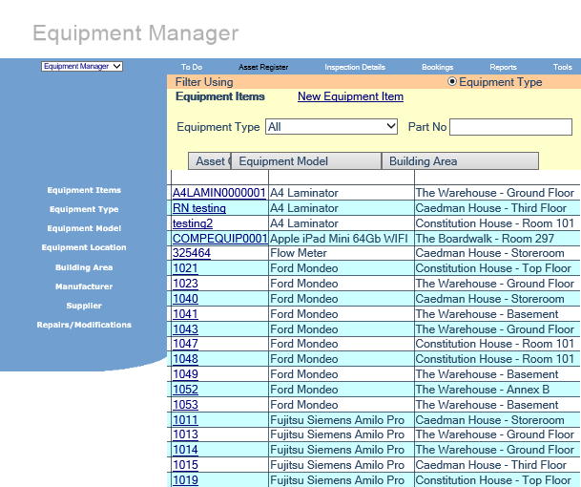
ISO 55000 (ΔΕΝ ΕΊΝΑΙ ΥΠΟΧΡΕΩΤΙΚΌ ΑΛΛΆ ΣΗΜΑΝΤΙΚΌ)
Το ISO 55000 ορίζει τη διαχείριση περιουσιακών στοιχείων ως τη «συντονισμένη δραστηριότητα ενός οργανισμού για την πραγματοποίηση αξίας από περιουσιακά στοιχεία». Με τη σειρά τους, τα περιουσιακά στοιχεία ορίζονται ως εξής: "Ένα περιουσιακό στοιχείο είναι ένα στοιχείο, πράγμα ή οντότητα που έχει δυνητική ή πραγματική αξία σε έναν οργανισμό".
Πρόκειται για ένα μητρώο πάγιων περιουσιακών στοιχείων σε μια επιχείρηση. Το μητρώο τείνει να δείχνει τον ιδιοκτήτη του περιουσιακού στοιχείου, την αξία του, την τοποθεσία του, τη ρύθμισή του κ.λπ. Πληροφορίες που είναι απαραίτητες για τη διαχείριση των περιουσιακών στοιχείων εντός μιας εταιρείας. Δεν είναι υποχρεωτικό για τον ΓΚΠΔ, αλλά βοηθά στην ενημέρωση του μητρώου περιουσιακών στοιχείων πληροφοριών, το οποίο με τη σειρά του βοηθά στην ενημέρωση του μητρώου επεξεργασίας δεδομένων.
11

Slide 14
Το μητρώο πληροφοριακών πόρων σας πρέπει να διαθέτει:
  Πληροφορίες που διατηρούνται και διαδικασίες
  Πού αποθηκεύεται
  Πώς κινείται
  Με ποιους το μοιραζόμαστε
  Ποια είναι τα δεδομένα
  Αντιστοίχιση ταξινόμησης
  Επίπεδο προστασίας που αντικατοπτρίζει την ταξινόμησή του
  δείκτης ακεραιότητας,
  Διαθεσιμότητα και εμπιστευτικότητα
12

Slide 15
Το όνομα και τα στοιχεία επικοινωνίας του υπεύθυνου επεξεργασίας. Κατά περίπτωση, τον από κοινού υπεύθυνο επεξεργασίας, τον εκπρόσωπο του υπευθύνου επεξεργασίας και τον υπεύθυνο προστασίας δεδομένων·
Τους σκοπούς της επεξεργασίας.
Περιγραφή των κατηγοριών των υποκειμένων των δεδομένων και των κατηγοριών δεδομένων προσωπικού χαρακτήρα·
Τις κατηγορίες αποδεκτών στους οποίους έχουν γνωστοποιηθεί ή πρόκειται να αποκαλυφθούν τα δεδομένα προσωπικού χαρακτήρα, συμπεριλαμβανομένων των αποδεκτών σε τρίτες χώρες ή διεθνείς οργανισμούς·
13

Slide 16
Τύπος μητρώου | Τι θεωρείται αυτός ο τύπος περιουσιακού στοιχείου;
Μητρώο περιουσιακών στοιχείων (AR) | Πάγια Περιορισμένες πληροφορίες σχετικά με τα δεδομένα που περιέχονται
Μητρώο περιουσιακών στοιχείων πληροφοριών (IAR) | Προσωπικά ή εμπορικά Πληροφορίες σχετικά με τη μορφή Τοποθεσία και εμπιστευτικότητα
Μητρώο επεξεργασίας δεδομένων (DPR) | Λεπτομερές αρχείο των προσωπικών δεδομένων που υποβάλλονται σε επεξεργασία Τι, πότε, πώς, νομικός σκοπός, μορφή, έλεγχοι, ασφάλεια, διατήρηση
14

Slide 17
Αποτελέσματα έρευνας GDPR Νοεμβρίου 2017
15

Slide 18
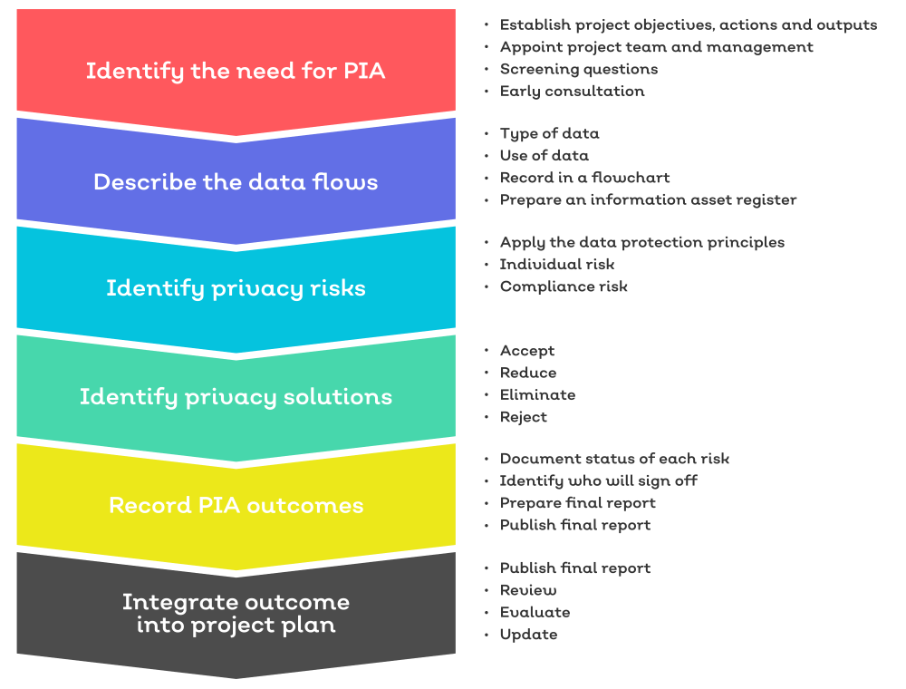
Οι εκτιμήσεις αντικτύπου σχετικά με την προστασία δεδομένων (DPIA) βοηθούν τους οργανισμούς να προσδιορίσουν τον αποτελεσματικότερο τρόπο συμμόρφωσης με τις υποχρεώσεις τους όσον αφορά την προστασία των δεδομένων και να ανταποκριθούν στις προσδοκίες των ατόμων όσον αφορά την προστασία της ιδιωτικής ζωής.
Οι ΕΑΠΔ μπορούν να αποτελέσουν αναπόσπαστο μέρος της υιοθέτησης μιας προσέγγισης προστασίας της ιδιωτικής ζωής ήδη από τον σχεδιασμό.
Ο ΓΚΠΔ καθορίζει τις περιστάσεις υπό τις οποίες πρέπει να διενεργείται ΕΑΠΔ.
Διαδικασία εκτίμησης επιπτώσεων στην ιδιωτικότητα (PIA): αναγνώριση αναγκών, ροών δεδομένων, κινδύνων, λύσεων και ενσωμάτωσή τους στο έργο.
16

Slide 19
Πρέπει να διενεργείτε ΕΑΠΔ(DPIA) όταν χρησιμοποιείτε νέες τεχνολογίες και όταν η επεξεργασία ενδέχεται να οδηγήσει σε υψηλό κίνδυνο για τα δικαιώματα και τις ελευθερίες των φυσικών προσώπων.
Η επεξεργασία που είναι πιθανό να οδηγήσει σε υψηλό κίνδυνο περιλαμβάνει (αλλά δεν περιορίζεται σε):
Συστηματικές και εκτεταμένες δραστηριότητες επεξεργασίας, συμπεριλαμβανομένης της κατάρτισης προφίλ και όπου ενδέχεται να ληφθούν αποφάσεις που έχουν έννομα αποτελέσματα – ή παρόμοια σημαντικά αποτελέσματα – σε φυσικά πρόσωπα.
Μεγάλης κλίμακας επεξεργασία ειδικών κατηγοριών δεδομένων ή δεδομένων προσωπικού χαρακτήρα που αφορούν ποινικές καταδίκες ή αδικήματα. Αυτό περιλαμβάνει την επεξεργασία σημαντικού όγκου δεδομένων προσωπικού χαρακτήρα σε περιφερειακό, εθνικό ή υπερεθνικό επίπεδο· που επηρεάζει μεγάλο αριθμό ατόμων. και αυτό συνεπάγεται υψηλό κίνδυνο για τα δικαιώματα και τις ελευθερίες, π.χ. λόγω του ευαίσθητου χαρακτήρα της δραστηριότητας επεξεργασίας.
Μεγάλης κλίμακας, συστηματική παρακολούθηση των κοινόχρηστων χώρων (όπως CCTV).
17

Slide 20
Εκτίμηση επιπτώσεων στην ιδιωτική ζωή
Ένα εργαλείο για τον εντοπισμό του πιο αποτελεσματικού τρόπου συμμόρφωσης με τις υποχρεώσεις GDPR.
Κατανοήστε ποια προσωπικά δεδομένα μεταφέρονται, επεξεργάζονται, χειρίζονται, αποθηκεύονται και διαβιβάζονται από τον οργανισμό.
Μια αποτελεσματική PIA θα επιτρέψει στους οργανισμούς να εντοπίζουν τους κινδύνους και να εφαρμόζουν ελέγχους.
Η διεξαγωγή μιας ΕΑ περιλαμβάνει τη συνεργασία με τους υπαλλήλους, τα ενδιαφερόμενα μέρη, τους οργανισμούς-εταίρους και τα άτομα που επηρεάζονται για τον εντοπισμό και τη μείωση των κινδύνων για την προστασία της ιδιωτικής ζωής.
Οι PIA αποτελούν αναπόσπαστο μέρος της υιοθέτησης μιας προσέγγισης προστασίας της ιδιωτικής ζωής από το σχεδιασμό.
18

Slide 21
Οφέλη από την εκτίμηση επιπτώσεων στην ιδιωτική ζωή
Βελτίωση της διαφάνειας
Διευκολύνεται η κατανόηση του πώς και γιατί χρησιμοποιούνται/διατηρούνται οι πληροφορίες
Επίδειξη του τρόπου με τον οποίο η επεξεργασία δεδομένων προσωπικού χαρακτήρα συμμορφώνεται με την ΑΠΔ
Βέλτιστες πρακτικές – βελτίωση της εμπιστοσύνης των πελατών
Προσδιορισμός του κίνδυνου
Εφαρμογή μιας ισχυρής διαδικασίας
Βαθύτερες πληροφορίες πελατών
Ισχυρότερη λήψη αποφάσεων κατά τη δημιουργία πολιτικών, συστημάτων και τεχνικών ελέγχων
Βελτιώση την αποδοτικότητα - μειώση των γενικών εξόδων
Ενισχύση της κερδοφορίας
19

Slide 22
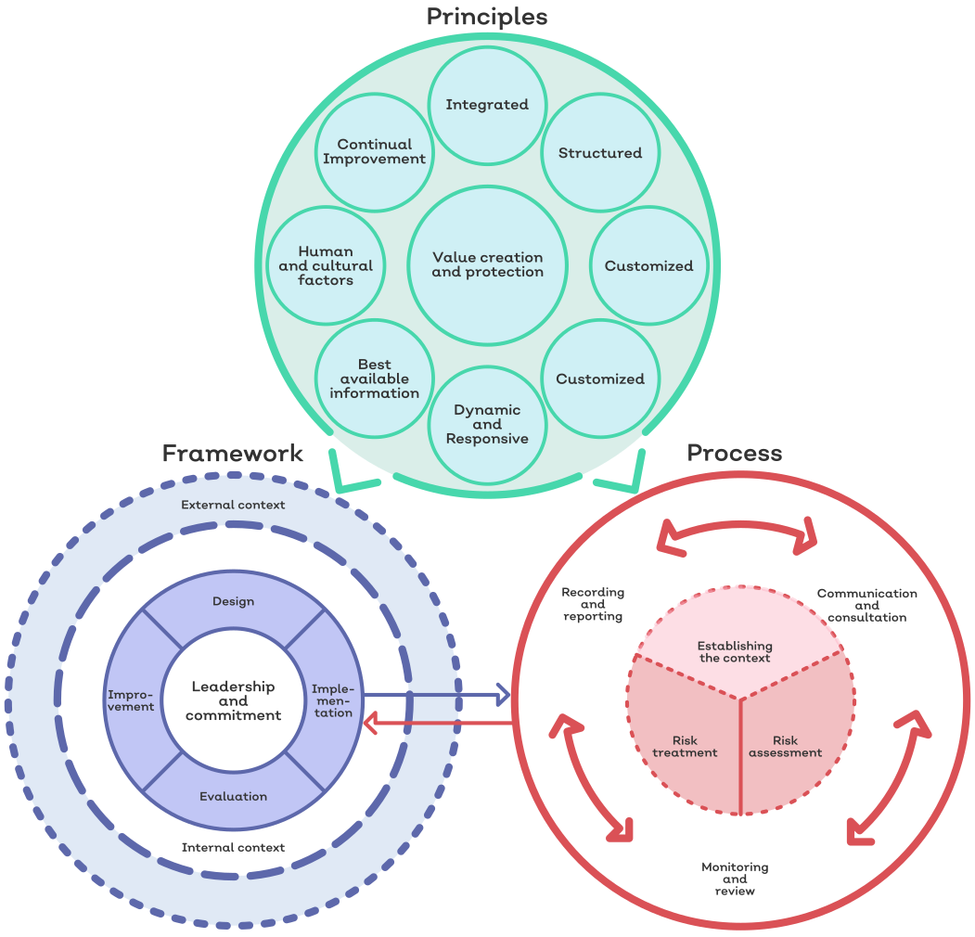
ISO 31000
  Υποστήριξη της διαδικασίας GDPR
  Βασικοί ορισμοί
  Ενδιαφερόμενα μέρη
  Διαχείριση αποτελεσμάτων της PIA
Το διάγραμμα δείχνει τη διαχείριση ρίσκου: βασικές αρχές, πλαίσιο υποστήριξης και κυκλική διαδικασία αξιολόγησης και αντιμετώπισης κινδύνων.
20

Slide 23
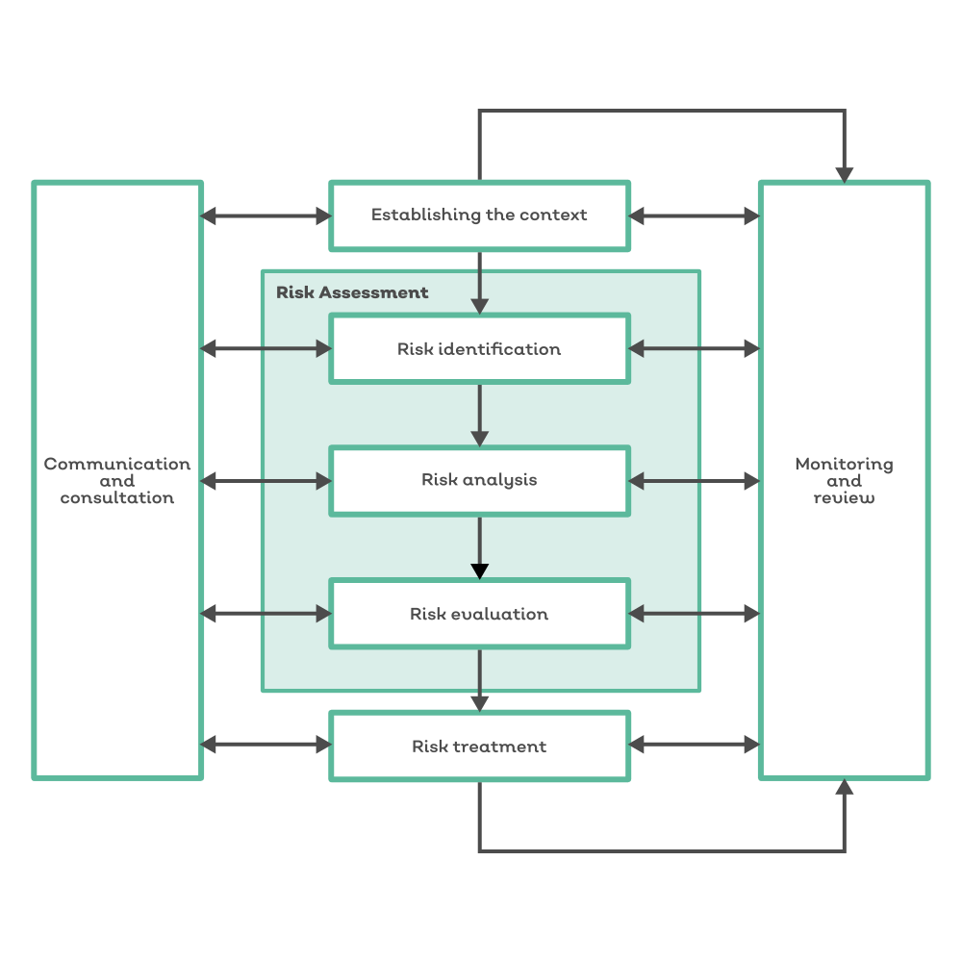
ISO 31000: Διαχείριση κινδύνων
Καθορισμός του πλαισίου
Εκτίμηση κινδύνου
Προσδιορισμός κινδύνου
Ανάλυση κινδύνου
Αξιολόγηση κινδύνου
Θεραπεία κινδύνου
Παρακολούθηση και επανεξέταση
Επικοινωνία και διαβούλευση
21

Slide 24
Σε ποιον ανήκουν τα δεδομένα/Επίπεδα δικαιωμάτων
Κινδυνοι
Εσωτερική / HR
Οικονομικός
Πωλήσεις και μάρκετινγκ
IT
Τρίτους
Στους πελάτες
Οι κίνδυνοι μπορούν να κατηγοριοποιηθούν και να εφαρμοστούν διαφορετικές άδειες
Πολλά περιουσιακά στοιχεία μπορούν να αναγνωριστούν ως συσχετισμένα με έναν κίνδυνο
Οι καθαρές εκτιμήσεις και οι εκτιμήσεις στόχου μπορούν να πραγματοποιηθούν έναντι ενός κινδύνου
Πολλαπλοί τύποι ελέγχου και έλεγχοι μπορούν να εφαρμοστούν σε έναν κίνδυνο
Υπογράψτε τους κινδύνους και με τη σειρά σας ολοκληρώστε την PIA
Τα αποδεικτικά στοιχεία συμμόρφωσης περιλαμβάνουν: Μητρώο κινδύνων, εκτιμήσεις κινδύνου και αναφορά κινδύνων
22

Slide 25
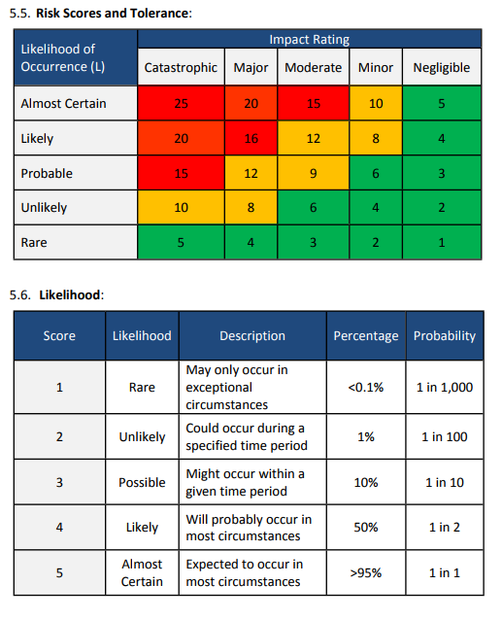
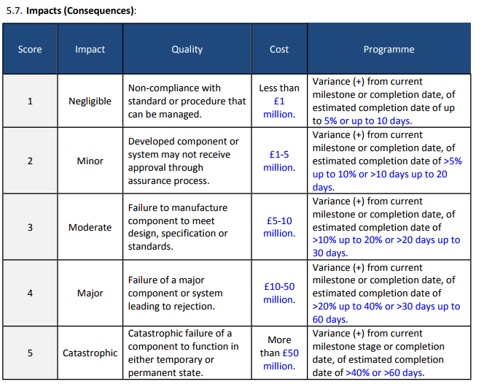
Ο πίνακας αξιολογεί το ρίσκο βάσει πιθανότητας εμφάνισης και σοβαρότητας επίπτωσης, με σκορ από 1 (χαμηλό) έως 25 (πολύ υψηλό).
23

Slide 26
Πολιτικές και Διαδικασίες
Αποτέλεσμα της PIA – διαδικασίες και διαδικασίες για τη διαχείριση των κινδύνων και των ελέγχων:
  Πολιτικές διατήρησης
  Διαδικασίες επισήμανσης
  Δήλωση Προστασίας Προσωπικών Δεδομένων
  Δήλωση GDPR
  Διαδικασία Διαχείρισης Κινδύνων
  NDA (Συμφωνία εμπιστευτικότητας)
  Συμβάσεις
  Διαχείριση παραβιάσεων ασφαλείας – δείτε παρακάτω
24
Notes:
Τι ζητά λοιπόν ο GDPR;
Ο GDPR περιέχει ρητές διατάξεις σχετικά με την τεκμηρίωση των δραστηριοτήτων επεξεργασίας σας:
Πρέπει να διατηρείτε αρχεία για διάφορα πράγματα, όπως σκοπούς επεξεργασίας, κοινή χρήση δεδομένων και διατήρηση.
Ενδέχεται να σας ζητηθεί να διαθέσετε τα αρχεία στον ICO κατόπιν αιτήματος.
Η τεκμηρίωση μπορεί να σας βοηθήσει να συμμορφωθείτε με άλλες πτυχές του GDPR και να βελτιώσετε τη διακυβέρνηση των δεδομένων σας.
Τόσο οι υπεύθυνοι επεξεργασίας όσο και οι εκτελούντες την επεξεργασία έχουν υποχρεώσεις τεκμηρίωσης.
Για τους μικρούς και μεσαίους οργανισμούς, οι απαιτήσεις τεκμηρίωσης περιορίζονται σε ορισμένα είδη δραστηριοτήτων επεξεργασίας.
Οι έλεγχοι πληροφοριών ή οι ασκήσεις χαρτογράφησης δεδομένων μπορούν να τροφοδοτήσουν την τεκμηρίωση των δραστηριοτήτων επεξεργασίας σας.
Τα αρχεία πρέπει να τηρούνται γραπτώς.
Οι περισσότεροι οργανισμοί θα επωφεληθούν από την ηλεκτρονική τήρηση των αρχείων τους.
Τα αρχεία πρέπει να διατηρούνται ενημερωμένα και να αντικατοπτρίζουν τις τρέχουσες δραστηριότητες επεξεργασίας σας.
Έχουμε δημιουργήσει ορισμένα βασικά πρότυπα για να σας βοηθήσουμε να τεκμηριώσετε τις δραστηριότητες επεξεργασίας σας.
Τι νέο υπάρχει στο πλαίσιο του GDPR;
Η τεκμηρίωση των δραστηριοτήτων επεξεργασίας αποτελεί νέα απαίτηση βάσει του GDPR.
Υπάρχουν ορισμένες ομοιότητες μεταξύ της τεκμηρίωσης βάσει του GDPR και των πληροφοριών που παρείχατε στον ICO ως μέρος της εγγραφής σύμφωνα με τον Νόμο περί Προστασίας Δεδομένων του 1998.
Πρέπει να βεβαιωθείτε ότι έχετε καταχωρίσει αρχείο των δραστηριοτήτων επεξεργασίας σας έως τις 25 Μαΐου 2018
Ποιος πρέπει να τεκμηριώσει τις δραστηριότητες επεξεργασίας του;
Οι υπεύθυνοι επεξεργασίας και οι εκτελούντες την επεξεργασία έχουν ο καθένας τις δικές του υποχρεώσεις τεκμηρίωσης.
Εάν έχετε 250 ή περισσότερους υπαλλήλους, πρέπει να τεκμηριώσετε όλες τις δραστηριότητες επεξεργασίας σας.
Υπάρχει περιορισμένη εξαίρεση για τους μικρούς και μεσαίους οργανισμούς. Εάν έχετε λιγότερους από 250 υπαλλήλους, χρειάζεται μόνο να τεκμηριώσετε τις δραστηριότητες επεξεργασίας που:
δεν είναι περιστασιακές· ή
θα μπορούσε να οδηγήσει σε κίνδυνο τα δικαιώματα και τις ελευθερίες των ατόμων· ή
περιλαμβάνουν την επεξεργασία ειδικών κατηγοριών δεδομένων ή δεδομένων ποινικών καταδικών και αδικημάτων.
Πρέπει να τεκμηριώσετε τις ακόλουθες πληροφορίες σύμφωνα με το άρθρο 30 του GDPR:
Το όνομα και τα στοιχεία επικοινωνίας του οργανισμού σας (και, κατά περίπτωση, άλλων υπευθύνων επεξεργασίας, του εκπροσώπου σας και του υπευθύνου προστασίας δεδομένων σας).
Τους σκοπούς της επεξεργασίας σας.
Περιγραφή των κατηγοριών φυσικών προσώπων και των κατηγοριών δεδομένων προσωπικού χαρακτήρα.
Οι κατηγορίες αποδεκτών προσωπικών δεδομένων.
Λεπτομέρειες σχετικά με τις διαβιβάσεις σας σε τρίτες χώρες, συμπεριλαμβανομένης της τεκμηρίωσης των διασφαλίσεων του μηχανισμού διαβίβασης που εφαρμόζονται.
Χρονοδιαγράμματα διατήρησης.
Περιγραφή των τεχνικών και οργανωτικών μέτρων ασφαλείας σας.
Ως μέρος του αρχείου των δραστηριοτήτων επεξεργασίας, μπορεί να είναι χρήσιμο να τεκμηριώσετε (ή να συνδέσετε την τεκμηρίωση) άλλων πτυχών της συμμόρφωσής σας με τον GDPR και τον Λογαριασμό Προστασίας Δεδομένων του Ηνωμένου Βασιλείου. Η τεκμηρίωση αυτή μπορεί να περιλαμβάνει:
Πληροφορίες που απαιτούνται για τις δηλώσεις απορρήτου, όπως:
τη νόμιμη βάση της επεξεργασίας
τα έννομα συμφέροντα για την επεξεργασία
Ατομικά δικαιώματα
την ύπαρξη αυτοματοποιημένης λήψης αποφάσεων, συμπεριλαμβανομένης της κατάρτισης προφίλ·
την πηγή των δεδομένων προσωπικού χαρακτήρα·
αρχεία συγκατάθεσης·
συμβάσεις υπευθύνου επεξεργασίας-εκτελούντος την επεξεργασία·
τη θέση των προσωπικών δεδομένων·
Data Protection Impact Assessment reports;
αρχεία παραβιάσεων προσωπικών δεδομένων·
πληροφορίες που απαιτούνται για την επεξεργασία δεδομένων ειδικής κατηγορίας ή δεδομένων ποινικής καταδίκης και αδικήματος βάσει του νομοσχεδίου για την προστασία δεδομένων, οι οποίες καλύπτουν:
την προϋπόθεση επεξεργασίας στο νομοσχέδιο προστασίας δεδομένων
τη νόμιμη βάση για την επεξεργασία στον ΓΚΠΔ
Το έγγραφο πολιτικής διατήρησης και διαγραφής
Σύμφωνα με τον ΓΚΠΔ, έχετε γενική υποχρέωση να εφαρμόσετε τεχνικά και οργανωτικά μέτρα για να δείξετε ότι έχετε εξετάσει και ενσωματώσει την προστασία δεδομένων στις δραστηριότητες επεξεργασίας σας.
Υπάρχουν μερικές χρήσιμες λίστες ελέγχου στους οδηγούς σας.
Τεκμηρίωση δραστηριοτήτων επεξεργασίας – απαιτήσεις
☐ Εάν είμαστε υπεύθυνος επεξεργασίας για τα προσωπικά δεδομένα που επεξεργαζόμαστε, τεκμηριώνουμε όλες τις ισχύουσες πληροφορίες σύμφωνα με το άρθρο 30 παράγραφος 1 του GDPR.
☐ Εάν είμαστε εκτελών την επεξεργασία για τα προσωπικά δεδομένα που επεξεργαζόμαστε, τεκμηριώνουμε όλες τις ισχύουσες πληροφορίες σύμφωνα με το άρθρο 30 παράγραφος 2 του GDPR.
Εάν επεξεργαζόμαστε δεδομένα ειδικής κατηγορίας ή ποινικής καταδίκης και αδικήματος, τεκμηριώνουμε:
☐ την προϋπόθεση επεξεργασίας στην οποία βασιζόμαστε στο νομοσχέδιο για την προστασία δεδομένων,
☐ τη νόμιμη βάση για την επεξεργασία μας, και
☐ εάν διατηρούμε και διαγράφουμε τα προσωπικά δεδομένα σύμφωνα με το έγγραφο πολιτικής μας.
☐ Τεκμηριώνουμε γραπτώς τις δραστηριότητες επεξεργασίας μας.
☐ Τεκμηριώνουμε τις δραστηριότητες επεξεργασίας μας με λεπτομερή τρόπο με ουσιαστικούς συνδέσμους μεταξύ των διαφόρων πληροφοριών.
☐ Διεξάγουμε τακτικούς ελέγχους των προσωπικών δεδομένων που επεξεργαζόμαστε και ενημερώνουμε ανάλογα την τεκμηρίωσή μας.
Βέλτιστες πρακτικές για την τεκμηρίωση των δραστηριοτήτων επεξεργασίας
Κατά την προετοιμασία για την τεκμηρίωση των δραστηριοτήτων επεξεργασίας μας:
☐ να κάνουμε ελέγχους πληροφοριών για να μάθουμε ποια προσωπικά δεδομένα κατέχει ο οργανισμός μας,
☐ να διανέμουμε ερωτηματολόγια και να μιλάμε με το προσωπικό σε ολόκληρο τον οργανισμό για να έχουμε μια πιο ολοκληρωμένη εικόνα των δραστηριοτήτων επεξεργασίας μας, και
☐ Ελέγξτε τις πολιτικές, τις διαδικασίες, τις συμβάσεις και τις συμφωνίες μας για να αντιμετωπίσετε τομείς όπως η διατήρηση, η ασφάλεια και η κοινή χρήση δεδομένων.
Ως μέρος του αρχείου των δραστηριοτήτων επεξεργασίας που καταθέτουμε, ή συνδέουμε με την τεκμηρίωση, σχετικά με:
☐ πληροφορίες που απαιτούνται για τις δηλώσεις απορρήτου·
☐ αρχεία συγκατάθεσης·
☐ συμβάσεις υπευθύνου επεξεργασίας-εκτελούντος την επεξεργασία·
☐ τη θέση των προσωπικών δεδομένων·
☐ εκθέσεις εκτίμησης αντικτύπου σχετικά με την προστασία δεδομένων· και
☐ αρχεία παραβιάσεων προσωπικών δεδομένων.
☐ Τεκμηριώνουμε τις δραστηριότητες επεξεργασίας μας σε ηλεκτρονική μορφή, ώστε να μπορούμε να προσθέτουμε, να αφαιρούμε και να τροποποιούμε εύκολα πληροφορίες.

Slide 27
Διαχείριση παραβιάσεων ασφαλείας
Επισκόπηση
  Σημασία
  Συνέπειες
Βασικές απαιτήσεις
  Σαφώς καθορισμένο R+R
  Σαφώς καθορισμένη διαδικασία
  Συλλογή αποδεικτικών στοιχείων και διατήρηση / αποθήκευσή τους
  Αναφοράς
  Χρονοδιαγράμματα
  Ρόλος του υπευθύνου προστασίας δεδομένων
(Στενή σχέση με το 27001.)
25
Notes:
Εισαγωγή σε αυτή τη συνεδρία

Slide 28
Παράδειγμα παραβίασης δεδομένων:
Πρόσβαση μη εξουσιοδοτημένου τρίτου·
Σκόπιμη ή τυχαία ενέργεια (ή αδράνεια) από υπεύθυνο επεξεργασίας ή εκτελούντα την επεξεργασία.
Αποστολή προσωπικών δεδομένων σε λανθασμένο παραλήπτη.
Υπολογιστικές συσκευές που περιέχουν προσωπικά δεδομένα που έχουν χαθεί ή κλαπεί.
Τροποποίηση προσωπικών δεδομένων χωρίς άδεια και
Απώλεια διαθεσιμότητας προσωπικών δεδομένων.
26
Notes:
Τι είναι η παραβίαση προσωπικών δεδομένων;
Ορίζεται ευρέως ως συμβάν ασφαλείας που έχει επηρεάσει την εμπιστευτικότητα, την ακεραιότητα ή τη διαθεσιμότητα προσωπικών δεδομένων. Εν ολίγοις, θα υπάρξει παραβίαση προσωπικών δεδομένων κάθε φορά που χάνονται, καταστρέφονται, αλλοιώνονται ή αποκαλύπτονται προσωπικά δεδομένα. εάν κάποιος έχει πρόσβαση στα δεδομένα ή τα διαβιβάζει χωρίς κατάλληλη εξουσιοδότηση· ή εάν τα δεδομένα δεν είναι διαθέσιμα και αυτή η μη διαθεσιμότητα έχει σημαντικές αρνητικές επιπτώσεις στα άτομα.
Παραδείγματα
Οι παραβιάσεις προσωπικών δεδομένων μπορεί να περιλαμβάνουν:
πρόσβαση μη εξουσιοδοτημένου τρίτου·
εσκεμμένη ή τυχαία ενέργεια (ή αδράνεια) από υπεύθυνο επεξεργασίας ή εκτελούντα την επεξεργασία·
αποστολή προσωπικών δεδομένων σε εσφαλμένο παραλήπτη,
υπολογιστικές συσκευές που περιέχουν απώλεια ή κλοπή δεδομένων προσωπικού χαρακτήρα·
αλλοίωση προσωπικών δεδομένων χωρίς άδεια, και
απώλεια διαθεσιμότητας προσωπικών δεδομένων.
Η αιτιολογική σκέψη 87 του GDPR καθιστά σαφές ότι όταν λαμβάνει χώρα ένα συμβάν ασφαλείας, θα πρέπει να διαπιστώσετε γρήγορα εάν έχει συμβεί παραβίαση προσωπικών δεδομένων και, εάν ναι, να λάβετε αμέσως μέτρα για την αντιμετώπισή της, συμπεριλαμβανομένης της ενημέρωσης του ICO εάν απαιτείται
Κατά την αξιολόγηση του κινδύνου για τα δικαιώματα και τις ελευθερίες, είναι σημαντικό να επικεντρωθούμε στις πιθανές αρνητικές συνέπειες για τα άτομα. Ο GDPR αναφέρει ότι:
«Η παραβίαση δεδομένων προσωπικού χαρακτήρα μπορεί, εάν δεν αντιμετωπιστεί κατάλληλα και εγκαίρως, να οδηγήσει σε σωματική, υλική ή μη υλική ζημία φυσικών προσώπων, όπως απώλεια ελέγχου επί των δεδομένων προσωπικού χαρακτήρα που τα αφορούν ή περιορισμό των δικαιωμάτων τους, διακρίσεις, κλοπή ταυτότητας ή απάτη, οικονομική απώλεια, μη εξουσιοδοτημένη ανατροπή ψευδωνυμοποίησης, βλάβη της φήμης, απώλεια της εμπιστευτικότητας των δεδομένων προσωπικού χαρακτήρα που προστατεύονται από το επαγγελματικό απόρρητο ή οποιοδήποτε άλλο σημαντικό οικονομικό ή κοινωνικό μειονέκτημα για την ενδιαφερόμενο φυσικό πρόσωπο''.
Μια παραβίαση μπορεί να έχει μια σειρά δυσμενών επιπτώσεων στα άτομα, οι οποίες περιλαμβάνουν συναισθηματική δυσφορία και σωματική και υλική ζημία. Ορισμένες παραβιάσεις προσωπικών δεδομένων δεν θα οδηγήσουν σε κινδύνους πέρα από πιθανή ταλαιπωρία για όσους χρειάζονται τα δεδομένα για να κάνουν τη δουλειά τους. Άλλες παραβιάσεις μπορούν να επηρεάσουν σημαντικά τα άτομα των οποίων τα προσωπικά δεδομένα έχουν παραβιαστεί. Πρέπει να αξιολογήσετε αυτό κατά περίπτωση, εξετάζοντας όλους τους σχετικούς παράγοντες.
Παραδείγματα:
Η κλοπή βάσης δεδομένων πελατών, τα δεδομένα της οποίας μπορούν να χρησιμοποιηθούν για τη διάπραξη υποκλοπής ταυτότητας, θα πρέπει να κοινοποιείται, δεδομένου του αντίκτυπου που ενδέχεται να έχει στα άτομα που θα μπορούσαν να υποστούν οικονομική απώλεια ή άλλες συνέπειες.
Από την άλλη, κανονικά δεν χρειάζεται να ενημερώσετε το ICO, για παράδειγμα, σχετικά με την απώλεια ή την ακατάλληλη τροποποίηση ενός τηλεφωνικού καταλόγου προσωπικού

Slide 29
Οι παραβιάσεις δεδομένων συνήθως μπορούν να αποτραπούν
Ο μέσος χρόνος μεταξύ παραβίασης και ανακάλυψης είναι
188 ημέρες
27
http://www.computerworlduk.com/security/most-data-breaches-still-discovered-by-third-parties-3615783/
Notes:
Γιατί είναι σημαντική η κατάρτιση, η ευαισθητοποίηση και η ικανότητα;
Ο GDPR είναι ευθύνη ΚΑΘΕ
188 ημέρες μεταξύ παραβίασης και ανακάλυψης είναι ένα τρομακτικό στατιστικό, ειδικά λαμβάνοντας υπόψη τα πιθανά πρόστιμα!
Το προσωπικό πρέπει να γνωρίζει τις ευθύνες του σε σχέση με τον GDPR.
Τα περισσότερα NCF προκύπτουν από ανθρώπινο λάθος
Πολλοί κίνδυνοι σχετίζονται με τους ανθρώπους
Όλοι είναι υπεύθυνοι για το GDPR
Τα πρόστιμα για μη συμμόρφωση είναι σημαντικά.
Απαίτηση πολλών σχετικών προτύπων, συμπεριλαμβανομένου του BS 10012: 2017 Προστασία δεδομένων
Πώς να εκπαιδεύσετε.
On-Line Μαθήματα
Εργαστήρια
Παρουσιάσεις
Κουίζ
→ Παράδειγμα κουίζ στο TRGMGR - Διαδραστικό

Slide 30
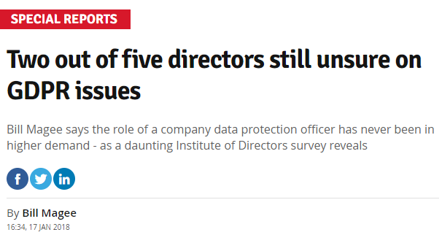
Ανάπτυξη του σχεδίου επικοινωνίας σας
Αφοσίωση από πάνω προς τα κάτω
Εφαρμογή πολιτικής προστασίας δεδομένων
Ενισχύστε την προστασία δεδομένων από το μηδέν
Επικοινωνία, κατάρτιση και ανάπτυξη
Διαχείριση πρόσβασης
Δύο στους πέντε διευθυντές παραμένουν αβέβαιοι για ζητήματα GDPR, σύμφωνα με έρευνα του Institute of Directors.
28
Notes:
Ένα σχέδιο επικοινωνίας.
Μια καλή ιδέα για να διασφαλίσετε ότι όλα τα μέλη του προσωπικού γνωρίζουν τι απαιτείται όσον αφορά τις επικοινωνίες είναι να δημιουργήσετε ένα σχέδιο επικοινωνίας.
Για να αναπτύξετε ένα σχέδιο επικοινωνίας πρέπει να εξετάσετε μερικές βασικές ερωτήσεις:
Γιατί θέλετε να επικοινωνήσετε με την κοινότητα; (Ποιος είναι ο σκοπός σας;)
Σε ποιον θέλετε να το επικοινωνήσετε; (Ποιο είναι το κοινό σας;)
Τι θέλετε να επικοινωνήσετε; (Ποιο είναι το μήνυμά σας;)
Πώς θέλετε να το επικοινωνήσετε; (Ποια κανάλια επικοινωνίας θα χρησιμοποιήσετε;)
Με ποιον πρέπει να επικοινωνήσετε και τι πρέπει να κάνετε για να χρησιμοποιήσετε αυτά τα κανάλια; (Πώς θα διανείμετε πραγματικά το μήνυμά σας;)Οποιουδήποτε είδους, πρέπει να εξετάσετε μερικές βασικές ερωτήσεις:
Γιατί θέλετε να επικοινωνήσετε με την κοινότητα; (Ποιος είναι ο σκοπός σας;)
Σε ποιον θέλετε να το επικοινωνήσετε; (Ποιο είναι το κοινό σας;)
Τι θέλετε να επικοινωνήσετε; (Ποιο είναι το μήνυμά σας;)
Πώς θέλετε να το επικοινωνήσετε; (Ποια κανάλια επικοινωνίας θα χρησιμοποιήσετε;)
Με ποιον πρέπει να επικοινωνήσετε και τι πρέπει να κάνετε για να χρησιμοποιήσετε αυτά τα κανάλια; (Πώς θα διανείμετε πραγματικά το μήνυμά σας;)
Ακολουθούν μερικοί από τους τρόπους με τους οποίους μπορείτε να αρχίσετε να εμπλέκετε τους υπαλλήλους στη σημασία της προστασίας δεδομένων:
Δέσμευση από πάνω προς τα κάτω: Η τεχνολογία και τα δεδομένα είναι πλέον τόσο σημαντικά, που η προστασία των δεδομένων και η ασφάλεια στον κυβερνοχώρο έχουν γίνει ζητήματα εκτελεστικού επιπέδου. Δεν έχει νόημα να περιμένουμε από τους υπαλλήλους να συμμορφωθούν με τους νέους κανόνες εάν ο διευθύνων σύμβουλος δεν γνωρίζει τι απαιτείται και γιατί. Η ομάδα διαχείρισης πρέπει να δώσει το παράδειγμα, ενώ συνεργάζεται για να διασφαλίσει ότι το μήνυμα μεταδίδεται αποτελεσματικά σε ολόκληρη την επιχείρηση.
Εφαρμογή πολιτικής προστασίας δεδομένων: Οι διαδικασίες και οι διαδικασίες σχετικά με τα δεδομένα και την ασφάλεια θα πρέπει να περιγράφονται σε μια σαφή και συνοπτική πολιτική, την οποία όλοι οι εργαζόμενοι θα πρέπει να διαβάσουν και να υπογράψουν. Το έγγραφο θα πρέπει να περιλαμβάνει βασικά dos και don'ts σχετικά με το χειρισμό ευαίσθητων πληροφοριών, τα δικαιώματα των πελατών, καθώς και την ασφάλεια κωδικού πρόσβασης και τον τρόπο εντοπισμού και αναφοράς τυχόν ανησυχιών δεδομένων ή ύποπτης δραστηριότητας. Μπορεί να αποτελέσει μέρος της εισαγωγής νέων υπαλλήλων και να λειτουργήσει ως οδηγός αναφοράς, εάν κάποιος έχει ποτέ ερώτημα σχετικά με το χειρισμό δεδομένων.
Δημιουργήστε προστασία δεδομένων από το μηδέν: Ο GDPR συμβουλεύει την υιοθέτηση μιας προσέγγισης «απορρήτου από το σχεδιασμό», σύμφωνα με την οποία η προστασία των δεδομένων είναι ενσωματωμένη στις διαδικασίες και τις συμπεριφορές του οργανισμού. Μπορείτε να το ενθαρρύνετε αυτό συμπεριλαμβάνοντας ένα στοιχείο προστασίας δεδομένων στην αποστολή και τις αξίες της εταιρείας σας, καθώς και συμπεριλαμβάνοντάς το σε περιγραφές θέσεων εργασίας, συμβάσεις εργαζομένων και αξιολογήσεις προόδου. Με αυτόν τον τρόπο παραμένει πάντα μπροστά στο μυαλό του προσωπικού και ότι κατανοούν τη σημασία του.
Επικοινωνία, κατάρτιση και ανάπτυξη: Οι νέοι κανονισμοί παρέχουν μια καλή δικαιολογία για την έναρξη τακτικής κατάρτισης σε θέματα προστασίας δεδομένων και ασφάλειας στον κυβερνοχώρο. Η εκπαίδευση στον κυβερνοχώρο συχνά παραβλέπεται - μια πρόσφατη κυβερνητική έρευνα διαπίστωσε ότι μόνο το 20% των επιχειρήσεων έχουν δώσει ποτέ στο προσωπικό κάποιο είδος εκπαίδευσης για την ασφάλεια στον κυβερνοχώρο. Και ενώ μπορεί να ακούγεται βαρετό, δεν χρειάζεται να είναι. Προσπαθήστε να είστε δημιουργικοί σχετικά με το πώς το κάνετε οργανώνοντας κουίζ, εκδηλώσεις και μαθαίνοντας από παραδείγματα όπου οι οργανισμοί έχουν αποκλειστεί.
Διαχείριση πρόσβασης: Ενώ η αλλαγή κουλτούρας είναι σημαντική, είναι επίσης σημαντικό να έχετε ελέγχους σχετικά με το ποιος μπορεί να έχει πρόσβαση σε ποια δεδομένα. Αυτό σημαίνει ότι μόνο οι υπάλληλοι που χρειάζονται ορισμένες πληροφορίες θα πρέπει να μπορούν να αποκτήσουν πρόσβαση στα εν λόγω αρχεία, με προστασία με κωδικό πρόσβασης τουλάχιστον και περαιτέρω έλεγχο ταυτότητας εάν είναι δυνατόν. Τα επίπεδα πρόσβασης που απαιτούνται από κάθε υπάλληλο θα πρέπει να παρακολουθούνται σε συνεχή βάση, έτσι ώστε κανείς να μην έχει συνδέσεις που δεν χρειάζεται. Τα προνόμια θα πρέπει να ανακαλούνται αυτόματα και τα στοιχεία να αλλάζουν όταν οι εργαζόμενοι εγκαταλείπουν την εταιρεία.
Η προστασία δεδομένων δεν είναι κάτι που μπορείτε να κάνετε μία φορά και να ξεχάσετε για ένα ή δύο ακόμη χρόνια. Καθώς η τεχνολογία εξελίσσεται και τα δεδομένα γίνονται όλο και μεγαλύτερα, απαιτεί συνεχή εστίαση για να διασφαλίσετε ότι τηρείτε τους κανόνες, προστατεύοντας ταυτόχρονα τους πελάτες σας και τη φήμη της επιχείρησής σας. Ήρθε η ώρα τα δεδομένα να βγουν από το πίσω δωμάτιο και στην καρδιά της επιχείρησης.

Slide 31
Πλαισιώνοντας την προσέγγισή σας
Στρατηγικό αποτέλεσμα | Στόχος (έτσι ώστε) | Δραστηριότητα (θα)
Διορθώστε τα δεδομένα μας Να είστε απόλυτα αξιόπιστοι με τα δεδομένα: Εσωτερικά – οι συνάδελφοι μπορούν να χρησιμοποιούν δεδομένα και να λαμβάνουν αποφάσεις με σιγουριά Εξωτερικά – τα μέλη και οι πελάτες αισθάνονται ασφαλείς, ασφαλείς και σεβαστοί. Κανονιστική και νομική συμμόρφωση | «Γιατί αυτά τα δεδομένα» Για συλλογή / διατήρηση / χρήση | Η πληροφοριακή ερμηνεία των επιχειρηματικών προβλημάτων και στόχων Δημιουργήστε μια συλλογική και συνεπή γλώσσα και κατανόηση σε επίπεδο ομίλου Προσδιορίστε σημαντικά και σημαντικά σύνολα δεδομένων και σχετικούς χάρτες θερμότητας Εγγραφή σχέσεων συνόλων δεδομένων
 | Γιατί αυτά τα δεδομένα Σχετικά / σωστά / καθαρά / συνεπή δεδομένα | Ορισμός δεδομένων (σύνολα &; χαρακτηριστικά) & ταξινομήσεις (νομικές / κανονιστικές / άλλες) Καθορισμός κριτηρίων ποιότητας & καθορισμός προτύπων Καθορισμός μεθόδων υλοποίησης και διαδικασιών διαχείρισης για τη διασφάλιση της τήρησης
 | Πού βρίσκονται τα δεδομένα Ορατότητα των δεδομένων σε κατάσταση ηρεμίας και παρακολούθηση της κίνησης σε όλο το κτήμα (φυσικό και ψηφιακό) | Καθορισμός και δημιουργία επιχειρηματικών τοπίων πληροφοριών και τεχνικά προσανατολισμένων μοντέλων και δομών δεδομένων Παρακολούθηση δεδομένων ετικετών ενδιαφέροντος / ελέγχου / ροών δεδομένων / γενεαλογίας / προέλευσης Απαλλαγές δεδομένων για τη διαχείριση δεδομένων παραγωγής εκτός περιβάλλοντος παραγωγής
 | Πώς χρησιμοποιούνται τα δεδομένα Ορισμός, επίβλεψη και διασφάλιση μέσω | Ανάπτυξη των αρχών δεδομένων των μελών Ανάπτυξη και ευθυγράμμιση τεχνουργημάτων, συμπεριλαμβανομένου του συνόλου των ομάδων πολιτικής Εφαρμογή και εκτέλεση πολιτικής και προτύπων για την ψηφιακή τεχνολογία
 | Ποιος είναι υπεύθυνος | Καθορισμός και υποστήριξη της εφαρμογής της ιδιοκτησίας / επιστασίας / κηδεμονίας Καθορισμός ευθυνών και ενσωμάτωση σε προφίλ ρόλων και στόχους Καθορισμός και δημιουργία δομών επίλυσης προβλημάτων και κλιμάκωσης
 | Πότε κάνουμε τι με τα δεδομένα | Ανάπτυξη πολιτικής διατήρησης και χρονοδιάγραμμα δημιουργίας Ενσωμάτωση διαδικασιών για τη διαχείριση της διατήρησης και διαγραφής δεδομένων Καθορίστε απαιτήσεις για τεχνικές δυνατότητες, συμπεριλαμβανομένου του ελέγχου / αρχεία καταγραφής και ετικέτες
29
Notes:
Σκεφτείτε ποιος είναι ο καλύτερος τρόπος για να πλαισιώσετε την προσέγγισή σας.
Αυτός είναι καθαρός, σαφής τρόπος επικοινωνίας ορισμένων από τις δραστηριότητες στην ευρύτερη επιχείρηση.

Slide 32
Ρόλοι &; Αρμοδιότητες
Ως αναλυτής
Πρέπει να
κατανοήσω τι είναι τα προσωπικά δεδομένα
Για να
μπορώ να εφαρμόσω τις σωστές εργασιακές πρακτικές και να εφαρμόσω σχετική πολιτική
Ως ιδιοκτήτης τεχνολογίας
Πρέπει
να είμαι σε θέση να βρω προσωπικές πληροφορίες σχετικά με ένα άτομο
Για να
μπορούμε να απαντήσουμε σε ένα αίτημα πρόσβασης υποκειμένου
Ως υπεύθυνος προϊόντων
Πρέπει να
κατανοήσω πώς και γιατί γίνεται επεξεργασία των δεδομένων ενός ατόμου
Για να
Μπορούμε να επεξεργαστούμε ένα αίτημα περιορισμού της επεξεργασίας
30
Notes:
Θα μπορούσατε να κάνετε ιστορία χρήστη τις πληροφορίες.
Έτσι, διαφορετικοί τύποι εργαζομένων κατανοούν πώς και γιατί τους επηρεάζει ο GDPR.
Χρησιμοποιούμε αυτή την τεχνική για να βοηθήσουμε στο σχεδιασμό του προϊόντος μας!

Slide 33

Σχέδιο επικοινωνίας 8 βημάτων
Σκοπός
Προσδιορίστε το κοινό σας
Σχεδιάστε και διαμορφώστε το μήνυμά σας
Εξετάστε τους πόρους σας
Σχέδιο έκτακτης ανάγκης
Στρατηγική και ανταλλαγή μηνυμάτων
Δημιουργία σχεδίου δράσης
Διυλίζω
31
31
Notes:
Ένας τρόπος για να εξετάσουμε τον προγραμματισμό για επικοινωνία είναι ως μια διαδικασία οκτώ βημάτων. Τα βήματα είναι:
Προσδιορίστε τον σκοπό της επικοινωνίας σας
Προσδιορίστε το κοινό σας
Σχεδιάστε και σχεδιάστε το μήνυμά σας
Εξετάστε τους πόρους σας
Σχέδιο για εμπόδια και καταστάσεις έκτακτης ανάγκης
Σχεδιάστε στρατηγικά τον τρόπο με τον οποίο θα συνδεθείτε με τα μέσα ενημέρωσης και άλλους που μπορούν να σας βοηθήσουν να διαδώσετε το μήνυμά σας
Δημιουργία σχεδίου δράσης
Αποφασίστε πώς θα αξιολογήσετε το σχέδιό σας και προσαρμόστε το, με βάση τα αποτελέσματα της εκτέλεσής του

Slide 34
Εκπαίδευση & Επανάληψη
Επαναλάβετε τη σημασία του GDPR
Αφορά όλους καθώς όλοι έχουμε προσωπικά δεδομένα
Η καθοδήγηση πρέπει να γίνεται από πάνω προς τα κάτω
Επιτακτική ανάγκη συμμετοχής και ενδυνάμωσης του προσωπικού
32
Notes:
Οι περισσότεροι, αν όχι όλοι, οι οργανισμοί θα γνωρίζουν τον νόμο περί προστασίας δεδομένων, οπότε η μετάβαση στο GDPR δεν θα πρέπει να είναι ένα άλμα στο εντελώς άγνωστο.
Πολλές από τις κύριες έννοιες και αρχές του GDPR είναι σχεδόν ίδιες με εκείνες του ισχύοντος νόμου περί προστασίας δεδομένων (DPA), οπότε εάν συμμορφώνεστε σωστά με τον ισχύοντα νόμο, τότε το μεγαλύτερο μέρος της προσέγγισής σας στη συμμόρφωση θα παραμείνει έγκυρο σύμφωνα με το GDPR και μπορεί να είναι το σημείο εκκίνησης για να χτίσετε. Ωστόσο, υπάρχουν νέα στοιχεία και σημαντικές βελτιώσεις, οπότε θα πρέπει να κάνετε κάποια πράγματα για πρώτη φορά και κάποια πράγματα διαφορετικά.
Όπως συζητήθηκε, είναι σημαντικό να σχεδιάσετε την προσέγγισή σας στη συμμόρφωση με το GDPR τώρα και να κερδίσετε «αγορά» από βασικά άτομα στον οργανισμό σας. Όπως συζητήθηκε, μπορεί να χρειαστεί, για παράδειγμα, να θέσετε σε εφαρμογή νέες διαδικασίες για την αντιμετώπιση των νέων διατάξεων διαφάνειας και δικαιωμάτων των ατόμων του GDPR. Σε μια μεγάλη ή σύνθετη επιχείρηση, αυτό θα μπορούσε να έχει σημαντικές επιπτώσεις στον προϋπολογισμό, την πληροφορική, το προσωπικό, τη διακυβέρνηση και τις επικοινωνίες.
Ο GDPR δίνει μεγαλύτερη έμφαση στην τεκμηρίωση που πρέπει να τηρούν οι υπεύθυνοι επεξεργασίας δεδομένων για να αποδείξουν τη λογοδοσία τους. Η συμμόρφωση με όλους τους τομείς θα απαιτήσει από τους οργανισμούς να επανεξετάσουν την προσέγγισή τους στη διακυβέρνηση και τον τρόπο με τον οποίο διαχειρίζονται την προστασία δεδομένων ως εταιρικό ζήτημα. Μια πτυχή αυτού μπορεί να είναι η αναθεώρηση των συμβάσεων και άλλων ρυθμίσεων που ισχύουν κατά την ανταλλαγή δεδομένων με άλλους οργανισμούς.

Slide 35
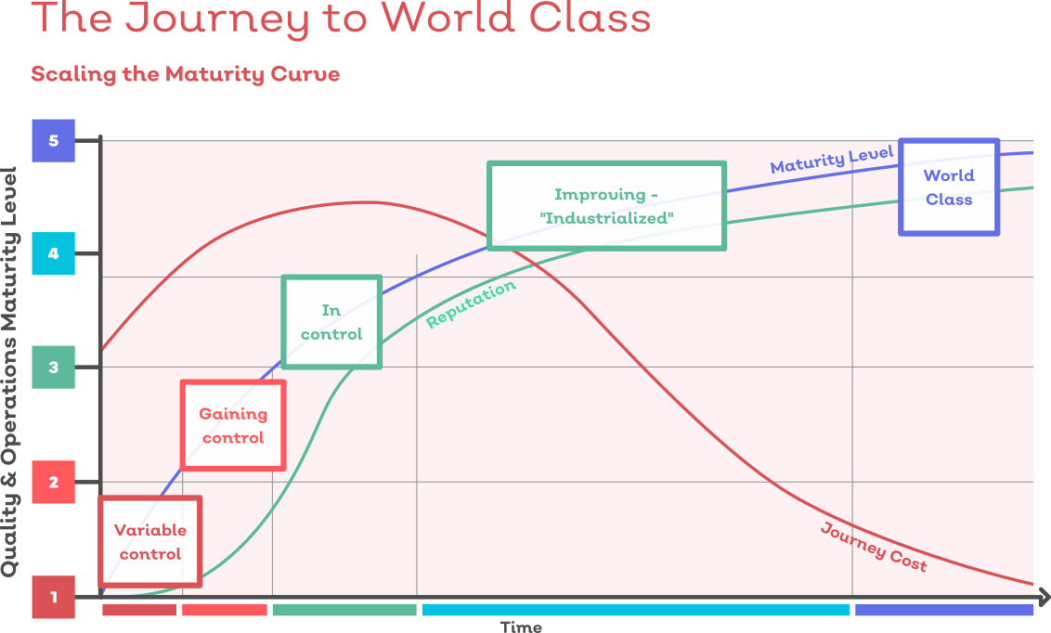
Χρειάζεται χρόνος για να μάθουν οι άνθρωποι......
Μετρήστε ποσοτικά τις τρέχουσες πολιτιστικές σας αξίες.
Ευθυγραμμίστε σκόπιμα την κουλτούρα, τη στρατηγική και τη δομή.
Διασφάλιση της συμμετοχής του προσωπικού και των ενδιαφερόμενων μερών.
Επικοινωνήστε και δείξτε την αλλαγή, ξανά και ξανά και ξανά και στη συνέχεια ... πάλι.
Διαχειριστείτε τη συναισθηματική ανταπόκριση - τη δική σας και των υπαλλήλων σας.
33
Notes:
Η διαχείριση της πολιτιστικής αλλαγής για να ληφθεί υπόψη ο GDPR δεν θα πρέπει να διαφέρει από οποιαδήποτε άλλη πολιτιστική αλλαγή.
Για να διαχειριστείτε την αλλαγή κουλτούρας, το πρώτο βήμα είναι να παρατηρήσετε και να κατανοήσετε την κουλτούρα του οργανισμού σας όπως είναι τώρα και να καθορίσετε ποιες αξίες θα ευθυγραμμιστούν καλύτερα με τη στρατηγική και τη δομή σας.
Μετρήστε ποσοτικά τις τρέχουσες πολιτιστικές σας αξίες.
Το πρώτο βήμα για την αλλαγή κουλτούρας είναι να γνωρίζετε πού βρίσκεται η τρέχουσα κουλτούρα σας. Δηλαδή, ποιες πιστεύουν οι εργαζόμενοι ότι είναι οι τρέχουσες αξίες του οργανισμού σας. Αυτό θα σας επιτρέψει να πάρετε μια καλή ιδέα για το πόση αλλαγή χρειάζεται και θα επιτρέψει τη λογοδοσία και την ικανότητα να παρακολουθείτε την αλλαγή της κουλτούρας σας με μεγαλύτερη ακρίβεια με την πάροδο του χρόνου.
Ευθυγραμμίστε σκόπιμα την κουλτούρα, τη στρατηγική και τη δομή.
Βεβαιωθείτε ότι η αλλαγή κουλτούρας ταιριάζει με την επιχειρηματική στρατηγική της εταιρείας και ότι και οι δύο ταιριάζουν με τη δομή του οργανισμού (τα επίσημα συστήματα και τις πολιτικές του). Επανεξετάστε τις επίσημες σχέσεις αναφοράς, τις περιγραφές θέσεων εργασίας, τις πρακτικές επιλογής και πρόσληψης, την αξιολόγηση της απόδοσης, τις δομές ανταμοιβής ή αποζημίωσης, καθώς και την κατάρτιση και την ανάπτυξη. Η υποστήριξη της αλλαγής και της καινοτομίας τόσο δομικά όσο και πολιτισμικά έχει βρεθεί ότι είναι κρίσιμη για την επιτυχία των πρωτοβουλιών αλλαγής κουλτούρας. Κάντε αλλαγές όπου χρειάζεται για να υποστηρίξετε τη νέα κουλτούρα.
Διασφάλιση της συμμετοχής του προσωπικού και των ενδιαφερόμενων μερών.
Η αλλαγή δεν μπορεί να επιτύχει χωρίς την ουσιαστική συμμετοχή πολλών ανθρώπων σε ολόκληρο τον οργανισμό. Η συμμετοχή μπορεί να κυμαίνεται από την ατομική προσφορά ιδεών, λύσεων και αντιδράσεων σε έννοιες, έως τη συμμετοχή σε ομαδικές συναντήσεις για το σχεδιασμό και την οικοδόμηση της νέας κουλτούρας και οργανωτικής δομής. Χρησιμοποιήστε μια ισορροπημένη προσέγγιση, έχοντας κατά νου ότι η συμβολή ενός ευρέος φάσματος ανθρώπων μπορεί να δημιουργήσει ενθουσιασμό και κίνητρα για αλλαγή, αλλά βεβαιωθείτε ότι έχετε μια ξεχωριστή δομή αλλαγής (π.χ. χορηγός αλλαγής, επιτροπή αλλαγής) που μπορεί να λάβει έγκαιρες και σαφείς αποφάσεις για να αποτρέψει ένα διφορούμενο όραμα ή να καθυστερήσει βασικές ενέργειες.
Επικοινωνήστε και δείξτε την αλλαγή, ξανά και ξανά και ξανά και στη συνέχεια ... πάλι.
Η συχνή και άφθονη επικοινωνία - τόσο προς τα πάνω όσο και προς τα κάτω - είναι απαραίτητη κατά τη διάρκεια της διαδικασίας αλλαγής. Χρησιμοποιήστε λόγια και πράξεις για να μεταφέρετε το όραμα του επιθυμητού μέλλοντος και επαναλάβετε το μήνυμά σας πολύ πιο συχνά από ό, τι νομίζετε ότι είναι απαραίτητο. Οι περισσότεροι ηγέτες υποτιμούν σε μεγάλο βαθμό πόσες επαναλήψεις χρειάζονται για να βυθιστεί ένα μήνυμα. Παραδειγματίστε τις κατάλληλες συμπεριφορές επιδεικνύοντας τη συνεχή δέσμευσή σας στη μελλοντική κατάσταση και δώστε μια ζωντανή εικόνα για το πώς θα μοιάζει και θα αισθάνεται. Χρησιμοποιήστε νέα γλώσσα ή μεταφορές για να δημιουργήσετε αξέχαστες εικόνες (ένας οργανισμός μακροχρόνιας φροντίδας περιέγραψε τις εγκαταστάσεις του ως μια συλλογή γειτονιών ή σπιτιών και όχι ως ίδρυμα). Οι ηγέτες που είναι σαφώς και ορατά αφοσιωμένοι στην αλλαγή έχουν βρεθεί να είναι ένας από τους μοναδικούς παράγοντες επιτυχίας της αλλαγής κουλτούρας.
Διαχειριστείτε τη συναισθηματική ανταπόκριση - τη δική σας και των υπαλλήλων σας.

Slide 36

Ευχαριστώ

